Slide 1
Еуразия материгінің физикалық географиясы. Жер бедері.
№2 Дәріс

Slide 2
Жоспары:
1. Табиғатының калыптасу кезендері.
2. Еуразияның жер бедері.
3. Пайдалы қазбалары.

Slide 3
1. Табиғатының калыптасу кезендері.

Slide 4
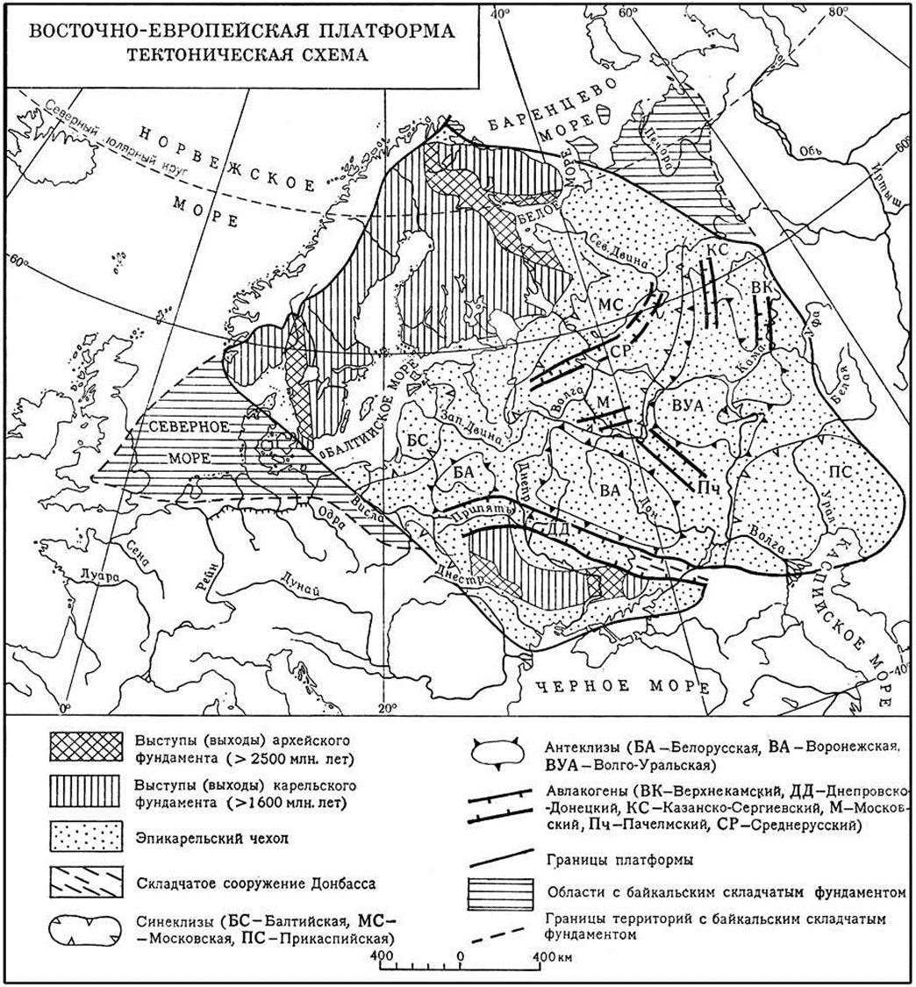
Қазіргі Евразияның орнында Кембрийге дейінгі кезеңнің соңында үш көлемді платформалық облыс (Европа, Сибирь және Қытай) орналасқан. Оңтүстікке таман, негізінен Солтүстік тропиктің онтүстігінде, одан да ертеректе зор суперплатформа Гондвана қалыптасты. Платформалар аралығында геосинклиналдық белдеулер орналасқан. Солтүстік үш платформаның оңтүстігінде Альпі-Гималай геосинклиналдық белдеуі созылып жатты. Ол қазіргі шетелдік Евразияның үлкен бөлігін қамтыды және оңтүстік-шығысқа қарай созылып, солтүстік платформаларды Гондванадан бөліп тұрды. Бұған солтүстік платформаларды бір-бірінен бөліп тұрған Урал-Тянь-Шань, Монғол-Охота және Каледон геосинклиналдық облыстары солтүстіктен қосылып жатты. Альпі- Гималай геосинклиналдық белдеуі оңтүстік-шығыста (Тынық мұхиттық геосинклиналдық сақинаның бөлігі) меридиандық бағытта созылып жатқан Батыс Тынық мұхиттық белдеуімен жалғасты.

Slide 5
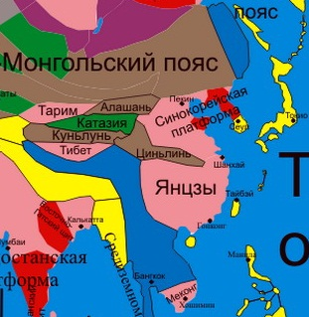

Slide 6
Палеозойдың алғашқы жартысындағы оқиғалар Евразия құрлығының қалыптасуына елеулі дәрежеде әсер етті, оны геосинклиналдық белдеулер есебінен едәуір үлкейтті, Платформалық облыстарды теңіздің бірнеше рет басуы геосинклиналдық белдеулер шегінде тау пайда болуымен алмасты Сибирь платформасынан оңтүстікте байкал қатпарлығы айқындалды. Тау құрылу процестерінің масштабы силурдың аяғыңда (соңғы каледон қатпарлығы) ерекше арта түсті. Европа және Солтүстік Америка платформаларын біріктірген. Каледон геосинклиналы құрлыққа айналды. Соның нәтижесінде Солтүстік- Атлант материгі пайда болды. Қатпарлы ғимарат сондай-ақ Монғол-Охота геосинклиналының орнында да түзілді. Сибирь платформасымен жаңадан қалыптасқан тау ғимараттарын қамтыған Ангарида материгі пайда болды. Басқа геосинклиналдық облыстарды каледон қозғалыстары елеулі өзгеріске ұшыратпады, геосинклиналды режим бұрынғыша сақталды. Тектоникалық әрекет геосинклиналдық зоналар шегінде рудалану және интрузиялар түзілумен қоса жүреді. Каледон қатпарлығы салдарынан континенттік жағдай мен жер бедерінің. тілімденуі күшейді. Платформалар мен жаңадан пайда болған тау ғимараттары көтеріле түсті, ол қарқынды эффузивтік әрекетпен қоса жүрді. Тау құрылыстарының етегінде қалың қабатты шөгіндіге толған иіндер пайда болды, онда мұнай, боксит, темір рудаларының түзілуі жүріп жатты.

Slide 7
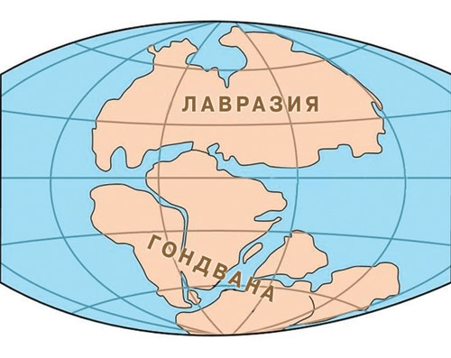
Карбонның екінші жартысы мен Пермьде Евразия үшін үлкен маңызы болған жаңа тектоникалық цикл (герцин) өтті, Триас дәуірінің басына дейін жалғасқан үдемелі қозғалыстың нәтижесінде Урал-Тянь-Шань, Монғол-Охота (шығыс белігінен басқа) геосинклиналдық облыстары және Альпі-Гималай (Жерорта теңізі) геосинклиналінің айтарлықтай бөлігі, яғни қозғалыс болған бүкіл дерлік қазіргі тау жүйелерінің (Пиренеи, Альпі, Карпат, Кавказ және т. б.) орны таулы құрлыққа айналды. Нәтижесінде көне ғимараттардың бәрі тұтасып бірікті. Қазіргі Евразиянын, үлкен бөлігі мен Солтүстік Американы қосқан зор материк пайда болды. Бұл ежелгі материкті геологтар Лавразия деп атады.

Slide 8
Герцин циклі өте ұзақ болды; ол уақытқа да және кеңістікке де сай келмейтін бірнеше фазаларға бөлінді. Тым алғашқы фазаларында тау ғимараттары шетелдік Евразияның оңтүстігінде және Орталық Азияда қалыптасты. Сонымен бірге Европа платформасында және тегістелген каледон ғимараттары тараған облыстарда трансгрессиялар болды. Көтерілген тау ғимараттарының етегінде негізі салынған иіндерде өсімдік қалдықтары шоғырланып, тас көмір кен орнын қалыптастырды. Тау құрылудың. одан арғы дамуына кушті интрузиялар енді және кендену байқалды. Пермь дәуірінде қатпар құрылу процестерімен қатар платформалар жалпылай көтерілді және Перьмнің соңында Лавразияның Евразия бөлігі құрлыққа айналды, онын, шегінде ертедегі пайда болған таулар мүжіле бастады және ыстық, басында ылғалды, кейін бірте-бірте құрғап бара жатқан климат жағдайында терригендік шөгінділер жиналды.
Лавразияның консилидациялануымен (нығаюымен) қатар оңтүстікте Перьмнің аяғында Лавразиядан жерортатеңіздік геосинклиналмен бөлінген Гондвана ыдырай бастады. Платформаларда континенттік жағдайдың басымдығы және геосинклиналдық облыстарда әлсіз тектоникалық әрекет триас кезеңіне тән еді. Гондвананың ыдырауымен байланысты, оны екі бөлікке (батыс және шығыс) бөліп тұрған Үнді мұхитының қазан шұңқыры қалыптаса бастады.

Slide 9
Юра дәуірінің басынан Лавразияның едәуір бөлігін трансгрессиялар қамтыды, олар Европа платформасына және Европаның герциндік құрылыстар облысына тарады. Үнді мұхиты облысының шөгуі жалғасты және кеңейе түсті. Юра дәуірі бойы Лавразияда ыстық ылғалды климат үстем болды. Құрлықтың теңіздер және көлдер жаппаған учаскелерінде ашық тұқымды өсімдіктерден ағаш өсімдіктері басым өсті. Көптеген көлдердің ойыстарында ең алдымен Лавразияның азиялық бөлігінде көмір қабаттары, Европаның батысында - шөгінді темір рудалары пайда болды.
Юраның аяғында және бор дәуірінің басында тектогенездің альпі эрасы басталды, сол кезде Евразия дербес материк ретінде калыптасады және қазіргі табиғат жағдайы қалыптасады. Тектоникалық процестердің бірінші көрінісі триастың аяғында кйммерий субэрасы басталған кезде болған. Содан соң Юра дәуірі бойы жеке жарылулар мен әлсіз қатпарлық деформациялар пайда болды. Бор дәуірінде тау құрылулар Жерорта теңіздік геосинклиналдық белдеудің шығыс бөлігін және Монғол-Охота геосинклиниалын қамтыды, ол құрлыққа айналып, өзінің тарихын аяқтады. Батыс Тынық мұхиттық қатпарлы белдеу шегінде айтарлықтай қозғалыстар болған. Олар Азияның солтүстік- шығысында және оңтүстік-шығысында құрлықтың түзілуіне әкеп соқты. Батыста, Европада, осы кезде, ежелгі платформада да және герцин қатпарлы құрылыстары тараған облыста да трансгрессиялар пайда болды. Юрада және төменгі борда көбінесе құм, тасты, сазды шөгінділер, жоғарғы борда ізбестас, мергель және жазатын бор шөккен.
Мезозой бойы ежелгі Қытай платформасының біртұтастығы бұзылды, ол геосинклиналь типтегі иіндермен бөлінген бірнеше массивтерге бөлшектенді. Оның шегінен солтүстікте Қытай-Қорея суперплатформасы бөлініп шықты, оған көтерілу жалпы тенденциясы тән және бөлінген Оңтүстік Қытай шөгуді бастан кешіргендіктен ішінде триас жасындағы қалың теңіздік қабат бар шөгінділермен қапталған. Мезозойда шөгінді қабат әлсіз қатпарлануға ұшырады.

Slide 10
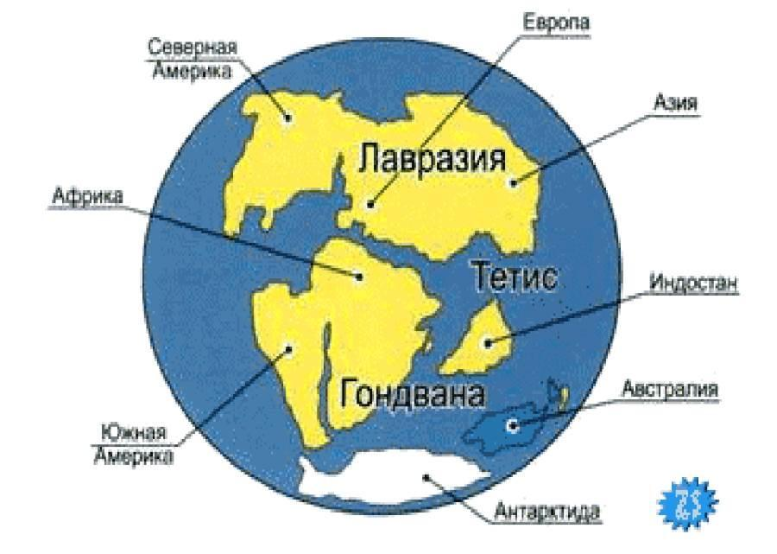
Атлант мұхитының солтүстік белігінің орнында Лавразияны екі бөлікке бөлген иіннің негізі салына бастады.
Сөйтіп,-енді мезозойдың ортасында Евразияның үлкен солтүстік бөлігі, пішіні қазіргіге жақын, өзінше бірыңғай материктік массив болып көрінді; Оңтүстікте геосинклиналдық белдеу одан әрі жалғасты, ол Евразияны әлдеқашан біртұтас емес Гондванадан бөліп жатты. Одан Африка-Аравия, Үндістан және Австралия платформалары бөлініп шықты. Олардың қалыптасуы кен базальт жамылғылардың пайда болуына соқтырғаң, әсіресе Үнді платформасына тән, жандана түскен вулкандық әрекетпен қатар жүрді.

Slide 11
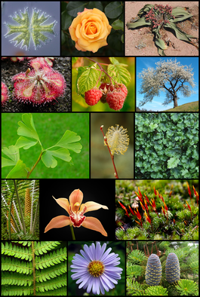
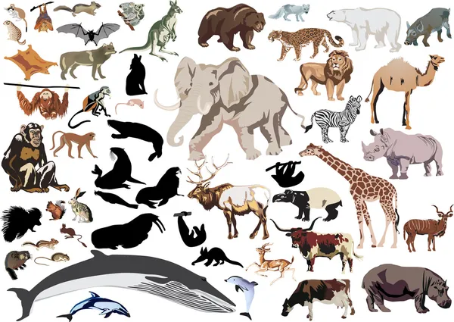
Бор дәуірінің екінші жартысында Европаның батысы мен Европа платформасының оңтүстік бөлігінде трансгрессия байқалды. Бордың аяғында таулар құрылуымен және жалпы көтерілулермен байланысты теңіз шегінді.
Бор дәуірінде Евразияның органикалық дүниесінің әсіресе флорасының құрамында маңызды өзгерістер болды. Палеозойда көп таралған ежелгі ашық тұқымдылармен және папоротниктермен қатар, қазіргі флораның негізін қалыптастырған жабық тұқымды өсімдіктер дамыған. Жануарлар дүниесінде алғашқы құстар мен сүт қоректілердің (қалталылардың) көрінуі, сондай-ақ балықтардың дамуы назар аударады. Құстар мен сүт қоректілер ертеде өмір сурген рептилиялардың орнын басты. Материктің пішіндерінің ақырғы түзілуі, оның қазіргі рельефінің жасалуы, қазіргі органикалық дүниесінің, қазіргіге жақын климаттық жағдайда қалыптасуы кайнозой дәуірі ішінде болды, сондықтан оның тарихын толығырақ қарастыру қажет.

Slide 12
Кайнозойдың басына таман қазіргі Евразияның солтүстік бөлігінің көп жерінде нығайған тұтас құрлық болды. Ол өзара жалғасқан байкал, каледон және герцин жасындағы кұрылыстардың кейінгі процестермен күшті өзгерген және тегістелген ежелгі платформалардың ядроларынан тұрады. Евразияның шығысында және оңтүстік- шығысында тым ежелгі құрылымдарға мезозойдың тау ғимараттары жанасты. Бұл күрделі құрылған құрлық батыста Солтүстік Америкадан сол кездің өзінде көріне бастаған Солтүстік Атлантика ойысымен бөлінді. Оны оңтүстік және оңтүстік-шығыста әбден қысқара түскен Жерорта теңіздік (Альпі-Гималай) геосинклиналды белдеу шектеп жатты. Ол Евразияны бөлшектеңген Гондвананың оңтүстік және оңтүстік-батыста сақталған учаскелерінен (Африка, Аравия, Үндістан және Австралия платформаларынан) бөлді. Шығыста Батыс-Тынық мұхиттық геосинклиналдық белдеу Евразияны Тынық мүхиттың орталық бөлігінде жатқан Жер шарының ең ескі мұхиттық ойысынан бөледі.
Бор кезеңінде басталған теңіз регрессиясы палеогеннің басында да жалғасты, бірақ дәуірдің ортасында ол Евразияның едәуір бөлігін: Шығыс Европа жазығының оңтүстік белігін, Орта Азия мен Батыс Сибирь жазықтарын, шетелдік Европаның палеозойлық көтерілулерін бөліп жатқан жазық учаскелерін қамтыған жаңа трансгрессиялармен алмасты. Олигоценнің аяғында Жерорта теңіз және Батыс Тынық мұхитгеосинклиналдық белдеулері шегінде қатар дами бастаған тектоникалық процестер неоген бойы жалғасты.

Slide 13
2. Еуразияның жер бедері.
Евразия материгінің қалыптасуының күрделі тарихы оның табиғатының барлық компоненттеріне әсерін тигізді. Бірақ ол күрделілігімен, алуан түрлілігімен және Жер бөліктерінде қайталанбайтын қарама-қарсылығымен өзгешеленетін жер беті құрылысының ерекшеліктерінде айқын көрінді. Евразия үшін жер шарындағы белгілі тектоникалық құрылымдардың және рельеф типтерінің барлығы болуы тән.
Жердің ең зор континентінің негізін құрған Европа және Сибирь платформалары.Солардың төңірегінде Евразия құрлығының онан әрі ұлғаюы байқалды, олар осы уақытқа дейін өзінің тұтастығын және дамуының платформалық типін сақтаған. Басында бүтін болған Қытай платформасы кейін бөлшектенді, екі дербес платформалық учаскеге Қытай- Корея және Оңтүстік Қытай суперплатформаларына бөлінді. Соңғысы едәуір қозғалмалы қалыпқа ие болды және болашақта құрылу процестеріне ұшырады. Аравия және Үндістан платформалары бүкіл геологиялық тарих ішінде, Евразияның қалған бөліктерінен тәуелсіз дамыды және оған біршама кейін қосылды. Олардың рельефінің қалыптасуында, сондай-ақ көтеріңкі рельеф құруға жеткізген, тектоникалық жандану үлкен роль атқарған.

Slide 14
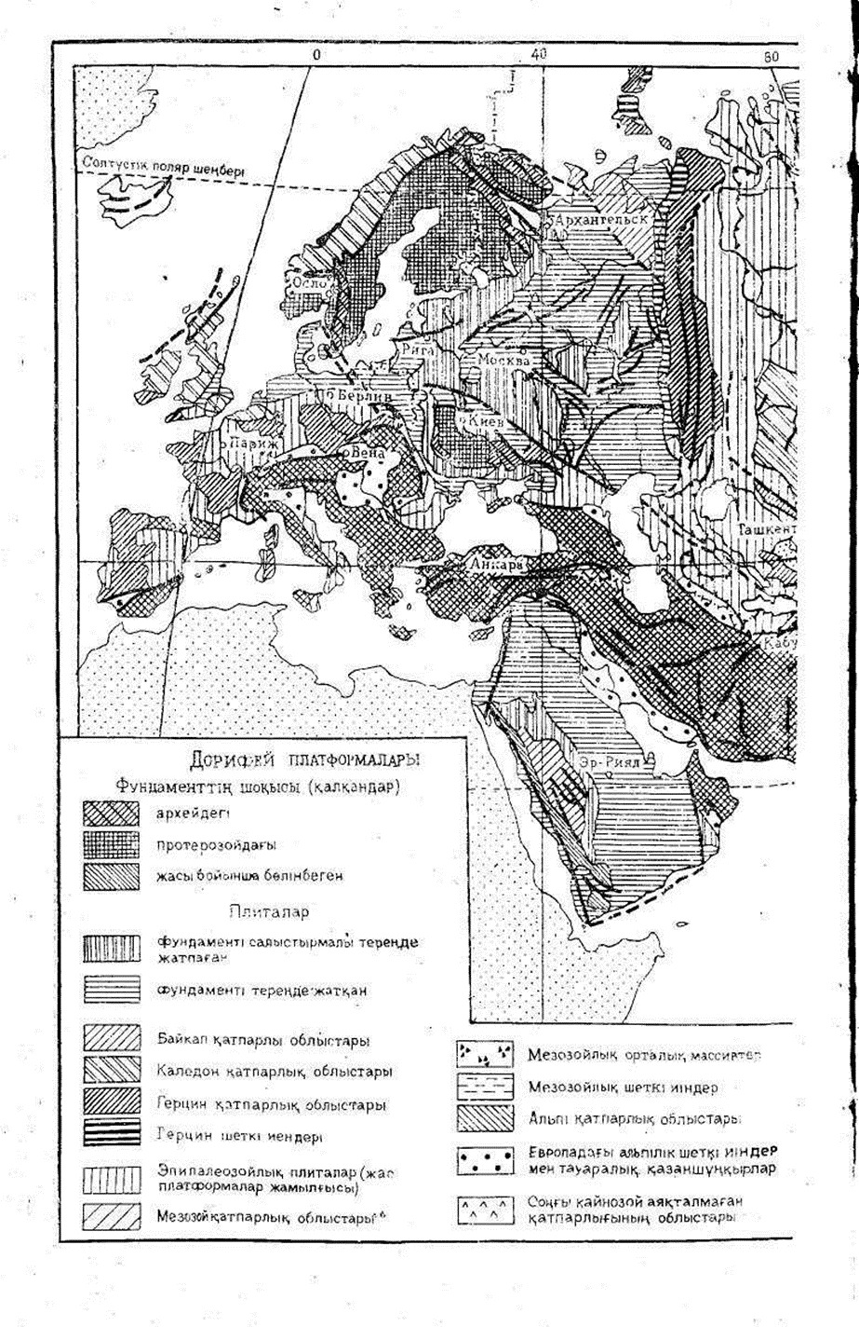
Европа платформасы шетелдік Европа жерінде Скандинавия түбегінің шығысын және Финляндияны алып жатқан Балтық қалқанынан және негізгі бөлігі Совет Одағы жерінде жатқан плитаның батыс шетінен тұрады. Рельефі жөнінде оларға Швеция мен Финляндияның жазықтары мен таулы үстірттері, сондай-ақ Ютландия, Дат аралдары, Польша, ГДР, ФРГ солтүстік бөліктері және Нидерланд территориясын түгелдей қамтитын Орта Европа қат-қабатты жазығы сай келеді. Бұл аудандардың барлығы максималды, ішінара соңғы мұз басу шекараларының ішінде жатыр, оларды рельефінен байқаймыз. Мұз басу орталығына жақын орналасқан және неоген-төрттік кезеңінде жарылуға ұшыраған Балтық кристалды қалқанының түп жазығы, мұздык экзарация түрлері-мен сипатталды. Балтық қалқанының шеткі бөліктерінде және Орта Европа жазығында қат-қабатты морфо-құрылымға қондырылған мұздық-аккумуляциялық формалар - соңғы мореналык, жасалымдар, озалар және т.б. таралған. Балтык, және Солтүстік теңіздердін, жағаларында, мұздықтардан кейінгі трансгрессиялар нәтижесінде пайда болған аккумуляциялық жазықтар таралған.

Slide 15
Қытай платформасы шегінде кембрийге дейінгі фундаменттің үстінде таралған қатпарлы-жақпарлы және жақпарлы таулар, ежелгі фундаменттің ойыстарына сай келетін аккумуляциялық ойпатты жазықтар және үстірттермен кезектескен. Эпиплатформалық орта биік тау массивтеріне - Шаньдун түбегі мен Солтүстік Кореяның таулары, аласа аккумуляциялық жазықтарға - Орталық Маньчжурия немесе Солтүстік Қытай, биік үстірттерге - Ордос мысал бола алады. Қашқар қазан шұңқырының негізінде тереңдегі тәмен түскен Тарим массиві жатыр.
Эпиплатформалық жақпарлы таулар сонымен қатар жанданған Аравия және Үндістан платформаларының шеткі бөліктеріне тән. Аравияда олар ежелгі ассиметриялы жақпардың батыс және оңтүстік-батыс шетін құрады, Үндістанда рельефтің бұл типіне кей жерде Батыс және Шығыс Гаттар сай келеді. Үндістанның қалған бөлігі түбірлі жазықтар жүйесі болып табылады. Тек қана солтүстік-батыста ежелгі фундаменттің үстінде, бор мен палеоген бойы ағып төгілген базальтты жамылғы пайда болды. Сатылы трапп үстірттері таралған. Аравия платформасы өзінің шығыс және оңтүстік бөліктерінде шөгінді жыныстардың қалың кабатын жамылған және бұл аудандарда рельефтің негізгі типтері - горизонталь және еңіс жазықтар мен үстірттер. Бүл платформалық облыстардың төменгі ендіктердегі орны және олардын даму ерекшеліктері бұлардың шегінде флювиальдық және аридтық морфоскульптуралардың басым болуын қамтамасыз етті, сонымен қатар кейбір аудандарда (мысалы, Аравияда) плювиальдардан қалған ежелгі -флювиальдық формалар қазіргі аридтыкпен үйлеседі.

Slide 17
Евразияның ежелгі платформалары шегінде пайдалы қазбалардың едәуір қоры шоғырланған: архей және протерозой құрылымдары үшін темір, марганец, хром (Скандинавия, Үндістан) рудаларының, сондай-ақ кейбір түсті және сирек металдардың бар болуы тән. Үндістан платформасының жер қойнауында алтын, алмас және асыл тастар бар. Платформалардың ежелгі кристалды ядросының көптеген жыныстары құнды өңдеу материалдары (мысалы, Балтық қалқаныньщ граниттері) болып есептеледі. Европа платформасының шөгінді жамылғысының жыныстарында мұнай мен тұз бар. Үндістан платформасының гондвана сериясымен тас көмірдің ірі кең орындарына байланысты.

Slide 18
Евразия материгінің кең-байтақ кеңістігі құрылымдарының өте түрлілігімен және мезокайнозой бойы даму сипатының әр алуандығымен ерекшеленетін палеозой жасындағы қатпарлы ғимараттарға жатады. Советтер Одағының жерінде палеозой жасындағы қатпарлылық Урал тауы жүйесінде және Батыс Сибирь плитасында Шетелдік Евразияда ерте және соңғы палеозой ғимараттары Европаның солтүстік және орта бөліктерінде, сондай-ақ Орталық және Шығыс Азияда таралған. Бұл территориялар үшін таулы да, жазық та рельефтердің етек алуы тән. Жер бетінің қалыптасуында үлкен роль атқарғандар бірнеше рет қайтадан жаңарған тегістеу мен аккумуляция процестері, сондай- ақ әр түрлі дәрежеде көрінген неоген-антропоген кезіндегі тектоникалық жандану Европада каледон қатпарлығы орнында пайда болған Скандинавия тау қыраты және Британия аралдарының таулары үрдіс көтерілу нәтижесі болып есептеледі. Рельефтің күрделілігі Пиреней түбегіндегі Галиссия массивінің Иберия және Кантабр тауларында да аз емес. Рельефтің ала-қүла көрінісі Орта. Европадағы, Британия аралдарынан Орта Польшаға дейінгі қайта жаңарған тауларға тән. Онда тектоникалық жандану әр түрлі дәрежеде болды, соған байланысты казіргі рельефке сипаттама болатындар инверсиялық рельефті аласа массивтер (Бретон қыраты, Корнуэлл түбегінің массивтері Силезия- қыраты ауданы кіші жақпарлы таулар, Гарц, Рудалы таулар, Судет, Вогез, Шварцвальд, Орталық массивтің үлкен бөлігі және т.б.), таулы үстірттер құратын биікке көтерілген пенеплендер (Рейн тақта тасты таулары, Орталық массивтің солтүстік бөлігі). Кейбір блоктардың көтерілу процестерінде жарылулар пайда болды, олармен вулкандық әрекеттер және Орталық массивте, Рудалы тауларда және т.б. вулкандық таулар құрылу қатар болды.

Slide 19
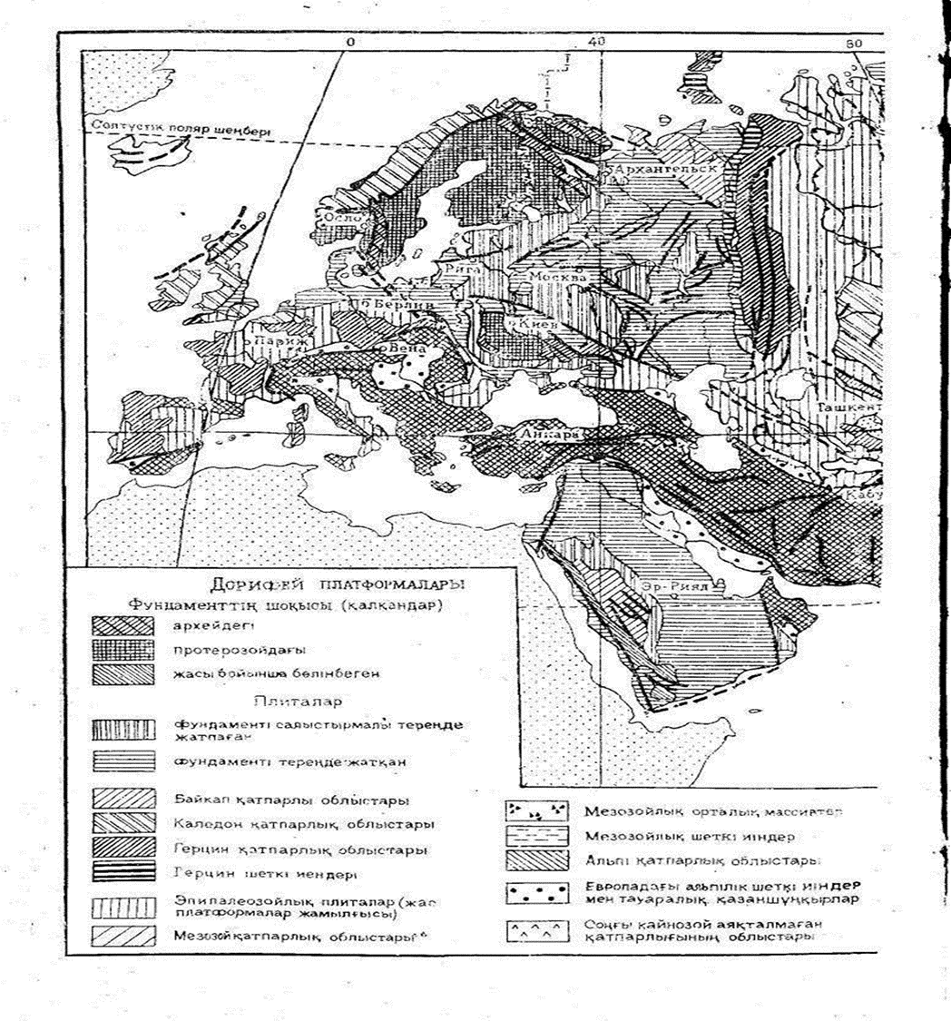

Slide 21
Тау массивтері герцин қатпарлығындағы синеклизаларға және тектоникалық жарылулар зоналарына сай келетін ойпаңдармен бөлінген. Ойпаңдар әр кезеңде теңіз суының астында калып және қайта құрғап отырды: олардың қазіргі рельефі мен геологиялық құрылысы әр түрлі. Париж бассейні, Онтүстік-шығыс Англия, сатыланып жатқан Швабия-Франкония облысы, Тюринген бассейні куэстік рельеф типі тән еңіс жазықтар болып есептеледі. Аквитан бассейні (Гаронна ойпаты), Луара және Фландрия ойпаттары, Орта Ирландия жазығы қат-қабатты аккумуляциялық тегіс жазық рельефпен сипатталады. Шағын аккумуляциялық жазықтар опырықтардың түбінде орналасқан (Вогезь бен Шварцвальд арасындағы Жоғарғы Рейн жазығы, Орталық массив пен Альпінің арасындағы Төменгі Рона аңғары).
Азияда палеозой жағасындағы қатпарлы ғимараттар әсіресе неоген-антропоген кезінде жандануға ұшырады, оның нәтнжесінде Орталык, Азияның Монғолдық Алтай, Тянь-Шань, Кунь-Лунь таулары пайда болды. Ежелгі кристалдық ядролармен мен шөгінді жыныстар комплекстерінен тұратын күрделі құрылған альпі антиклинориилеріне биік және өте биік қатпарлы және қатпарлы- жакпарлы тау жоталары сай келеді, олар Оңтүстік Европа және Оңтүстік-Батыс Азия тау жүйелерін бойлай созылып жатыр (Альпі Пиреней Эльбрус Загрос, Гиндукуш, Гималай). Бұл таулар 3 мың м шамасында және одан биікте нағыз альпілік рельеф сипатын алады. Биік тау жүйелерінің шеткі тізбектері, сондай-ақ Карпат, Балкан, Апеннин, Динар таулары, Тавр.Макран және басқа тау жоталары флишті иіндер орнында пайда болған немесе мезозойдың карбонатты жыныстарынан құралған және аз көтерілуге ұшыраған, эрозиялық формалары басым орташа биік таулы рельефтен тұрады. Карбонатты жыныстардың, Альпілік қатпарлы белдеудің бүкіл ұзына бойына кең таралуы, әсіресе Апеннин Динар таулары Тавр үшін тән рельефте карст формаларымен карст құрылуына қолайлы жағдай жасады

Slide 23
Ең күшті жарылу сызықтарымен вулкандық процестер және Жерорта теңіз жағаларындағы Карпаттағы Армян таулы қыратындағы Эльбурстағы рельефтің вулканогендік формалары байланысты.
Тау доғаларының сыртқы жағында шеткі иіндер шегінде аккумуляциялық үстірттер мен ойпаттар Андалузия ойпаты, Месопотамия, Үнді-Ганг пайда болды. Биік және аласа аккумуляциялық жазықтар, сондай-ақ Альпі қатпарлық белдеуінің ішінде әртекті қатпарлы құрылымдарда негізі қаланған жарылулармен шектелген тауаралық қазан шұңқырлар орнындапайда болды. Мұндай типтегі ең ірі жасалымдар Орта Дунай және Падан жазықтары, Анатолия үстірті, Иран таулы қыратының ішкі үстірттері.
Азияның Оңтүстік шығыс және шығыс аралдар шеті Тынық мұхиттың шеткі теңіздері мен бірге Тынық мұхиттың тектоникалық белдеу құрамына кіреді. Үндіқытайдың батысы Бирма шегінде соңғы кайнозой жасындағы биіктігі орташа қатпарлы-жақпарлы тау ғимараттарынан тұрады, олар Суматраға, Калимантанға, Тайванға, Хоккайдоға, Сахалинге, Камчаткаға жалғасады.Тынық мұхит жағынан оларға Азияны Тынық мұхиттың орталық бөлігінен бөліп жатқан қазіргі геосинклиналдық белдеу жанасады.

Slide 25
Ол үшін аралдар доғасының геоантиклиналдық зоналары, геосинклиналдық зоналары, геосинклиналдық орлар және шеткі теңіздерлің геосинклиналдық қазан шұңқырлары тән болады. Бүкіл белдеу ерекше сейсмизммен және қарқынды вулкандық сипатталады. Сөнген және көптеген сөнбеген вулкандар, Жапония аралдарының Филиппин, Ява және басқа материктік аралдардың тау жоталарының ең биік шындарын құрайды. Сондай-ақ вулкандық жолмен пайда болған аралдар да көп: Рюкю, Зонд аралдарының кейбіреулері және т.б.
Мезокайнозой жасындағы қатпарлы белдеулер үшін, пегматиттік және гидротермальдық жолдармен құрылған түсті металлдар рудасының таралуы сипаттама болады. Бұлар Карпаттағы және Балкан түбегіндегі мыс, қорғасын, мырыш қорлары, Оңтүстік Қытайдан Үнді Қытай арқылы, Малаканы қоса Индрнезияға дейін созылған атақты қалайы және қалай-вольфрам белдеуі Жапония аралдары және т.б. түсті металлдар кең орындары түнба шөгінділерден пайда болған металлдық пайдалы кеңдерге жататындар Альпінің, Карпаттың, Батыс Үнді Қытай тауларының және Индрнезияның шеткі зоналарындағы бокситердің геосинклиналдық кең орындары. Шеткі иіндер мен тау қазан шұңқырлары мұнай мен газға бай. Бұл жағынан ерекше көрінетіндер Карпат алды және Месопотамия шеткі иіндері және Орта Дунай ойысы. Көптеген ойыстарда , сондай- ақ қоныр көмірмен тұздар таралған. Әр жастағы құрылымдарды кесіп өтетін жас жарылулар сызаттарынан термалдық және минералдық сулар шығады.

Slide 27
Пайдаланылған әдебиеттер тізімі
Рябчиков А.В. Физическая география материков и океанов. Москва.2006г.324стр.
2.Алпатьев А.М. и.др. Физическая география материков и океанов.МГУ. 2010г.228стр.
3.Гвоздецский Н.А., Михайлов Н.И., Физическая география. Москва.2009г.197стр.
Chorley R. L., Kennedy B.A. Physsical geography- A system approach –
Власова М.И., и др. Физическая география материков и океанов. Москва.2008г.214стр. 6.Исаченко А.Г. География современного мире. Москва.2013г.432стр.

